Slide 1
Иске Эсләк авыл җирлегенең 2017өчен еллык отчёты

Slide 2
Иске Эсләк авыл җирлеге

Slide 3
Иске Эсләк авыл җирлеге буенча
хуҗалыклар -336
Иске Эсләк авылы буенча- Үтәгән авылы буенча-
186 хуҗалык 150 хуҗалык

Slide 4
2 авылның 262 йортында кешеләр яши
-Иске Эсләктә- 150,
-Үтәгәндә-112,
Җәйге чорда гына
яши торган йортлар: 50,
-Иске Эсләктә -21,
-Үтәгәндә -29,
Ярым җимерек хәлдәге йортлар 24:
-Иске Эсләктә-15,
-Үтәгәндә-9.

Slide 5
Демографик хәл
ике авылда – 554 кеше.
Иске Эсләктә -322
Үтәгәндә- 232

Slide 6
Ир-атлар -251
Иске Эсләктә -154
Үтәгәндә -97
Хатын-кызлар-303
Иске Эсләктә -168
Үтәгәндә -135

Slide 7
2017 елда 15 кеше вафат булды,
Иске Эсләктә -7
Үтәгәндә -8.

Slide 8
2017 елда авыл җирлеге буенча 2 бала туды:
Иске Эсләктә -0
Үтәгәндә – 2 бала

Slide 9
18 яшькә кадәрге 91 бала
Иске Эсләктә -52
Үтәгәндә -39
Күп балалы гаиләләр 10,
Иске Эсләк авылында -7 гаилә, Үтәгән авылында-3 гаилә.

Slide 10
Иске Эсләк балалар бакчасына һәм Үтәгән башлангыч мәктәп -балалар бакчасына( школа-сад) -20 бала йөри.
Иске Эсләктә -12,
Үтәгәндә –башлангыч мәктәптә-3,
Балалар бакчасында-8 бала
Өйдә генә тора торган- 8 бала бар.

Slide 11
Кадыбаш урта гомумбелем бирү мәктәбенә-36 укучы йөри.
-Иске Эсләктән -24
-Үтәгәннән - 12
2017 елда 1 сыйныфка-3 бала укырга керде.
- Иске Эсләктә -3,
-Үтәгәндә 0.

Slide 12
11 сыйныфны тәмамлаучы укучылар юк

Slide 13
Студентлар-27:
Иске Эсләктә -15
Үтәгәндә -12

Slide 14
Үтәгән авылыннан Җиһаншин Солтангали Хади улы

Slide 15
12 тыл ветераны-
Иске Эсләк авылында -5 кеше,
Үтәгән авылында -7 кеше

Slide 16
әфганчылар -2кеше

Slide 17
Хезмәткә яраклы яшьтәге кешеләр - 184
Иске Эсләктә -107
Үтәгәндә -77

Slide 18
Әгерҗе Агро-Кама агрофирмасының өченче филиалында 47 кеше игенчелек һәм терлекчелек тармагында эшли.

Slide 19
Пенсионерлар 194
Иске Эсләктә -96
Үтәгәндә -98

Slide 20
80 яше тулган өлкән кешеләр 44.
Иске Эсләктә -23
Үтәгәндә -21 .

Slide 21
69 инвалид :
Иске Эсләктә -49.
Үтәгәндә -20.

Slide 22
Иске Эсләк авыл җирлеге

Slide 23
Иске Эсләк авыл җирлегенең 2017 елгы бюджеты
3 млн.491 мең сум

Slide 24
Субсидия белән бергә безнең үзара салым акчасы барлыгы: 633 000 сум
-халыктан җыйган салым – 126 600 сум.
-Республикадан - 506 400 сум кайтты.

Slide 25
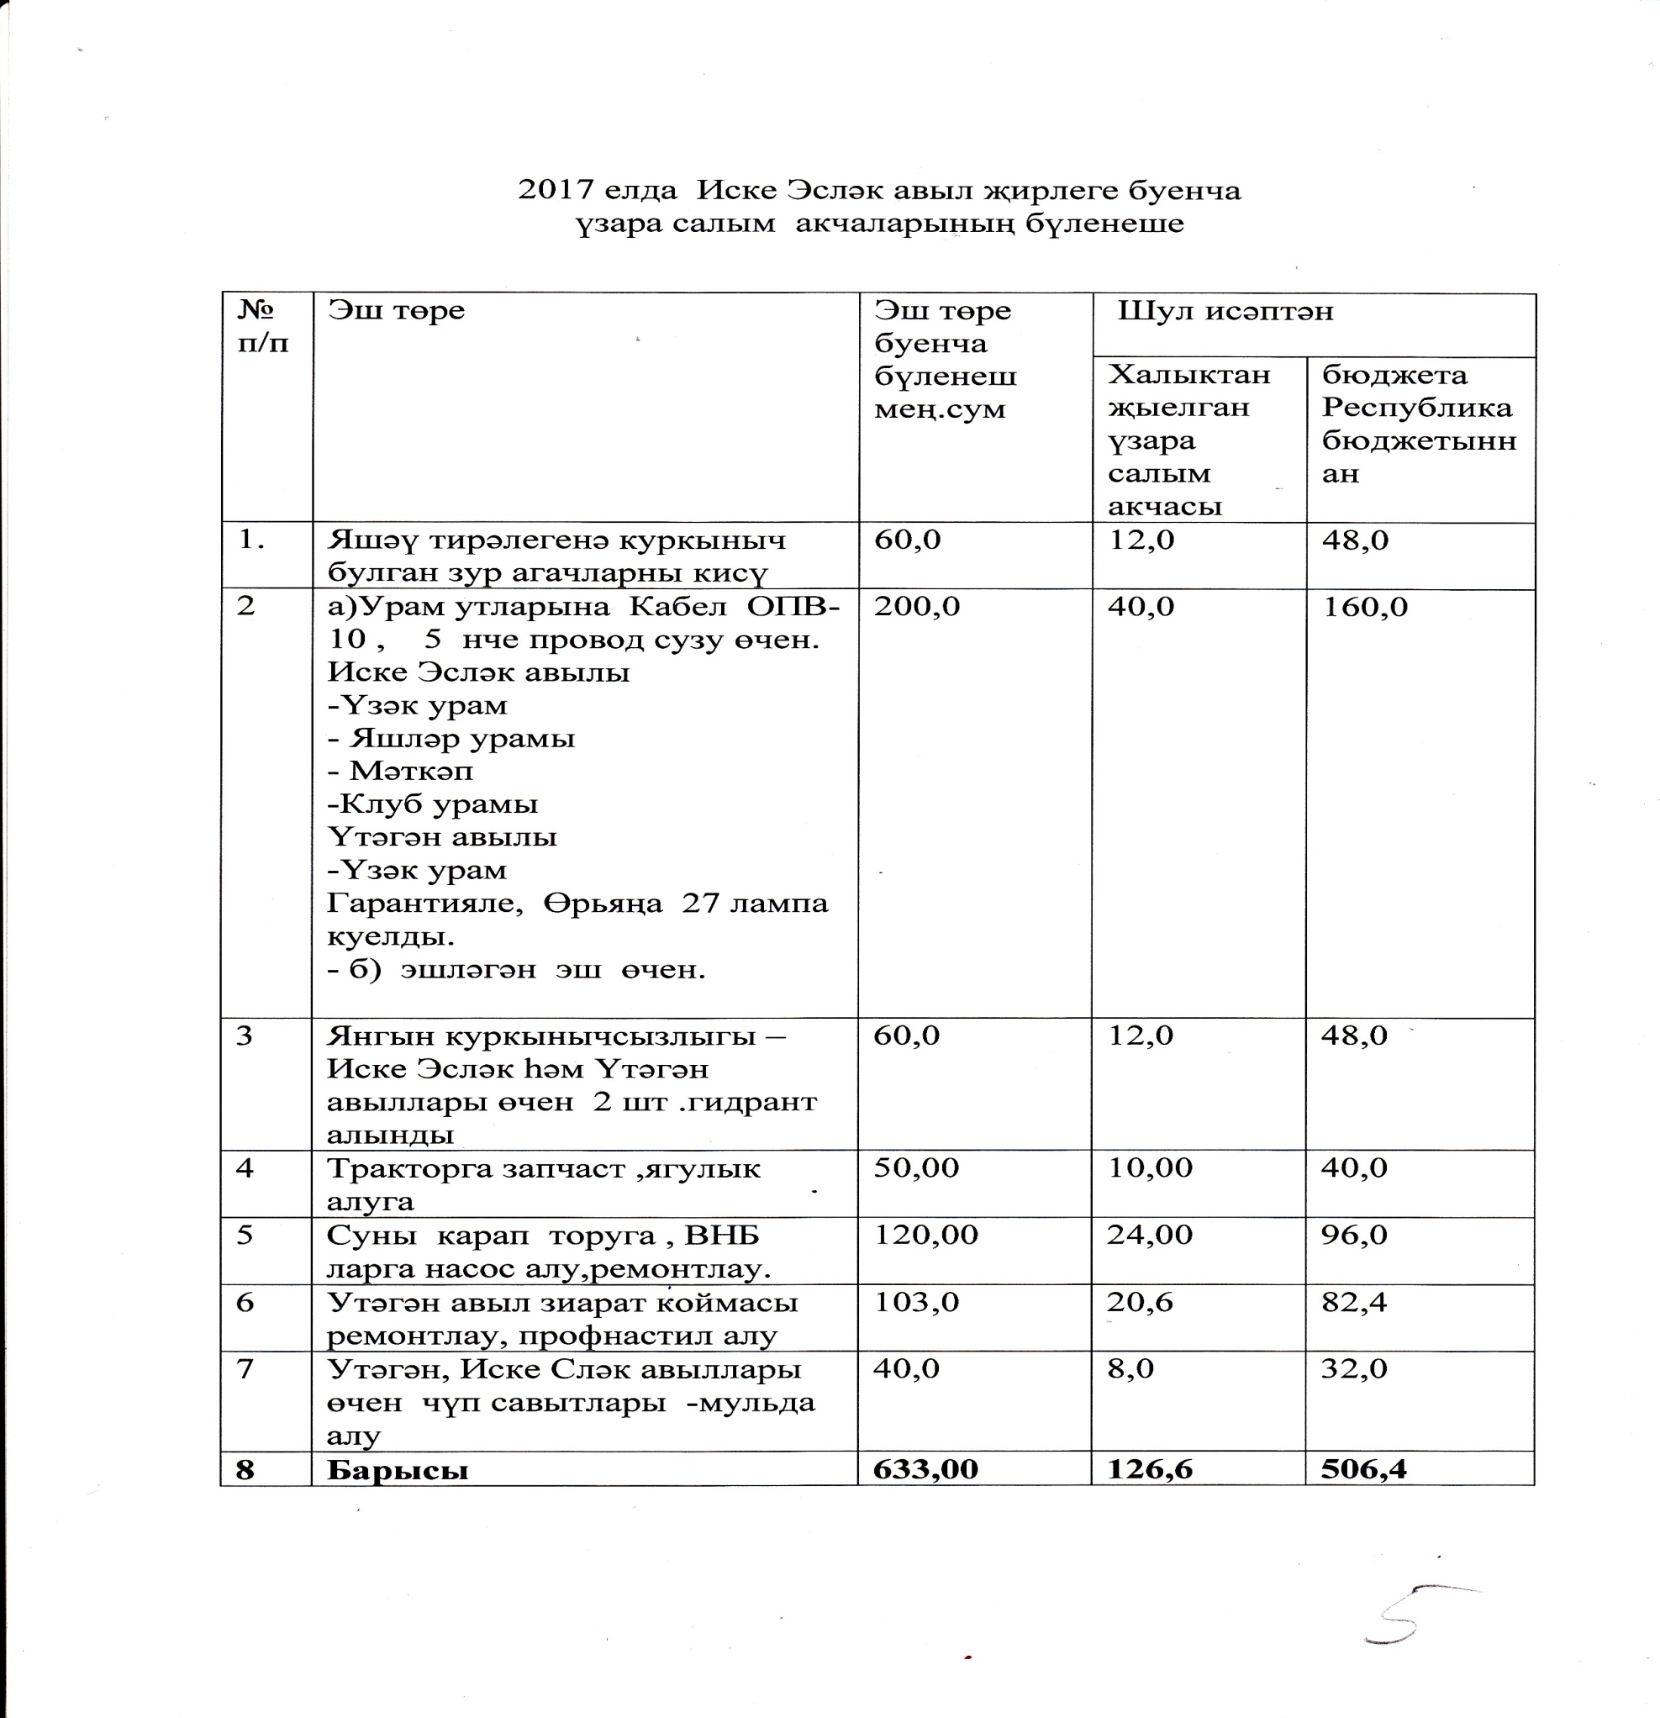

Slide 27
Иске Эсләк авыл җирлеге

Slide 28
Иске Эсләк авыл җирлеге

Slide 29
Иске Эсләк авыл җирлеге

Slide 30
Авыл җирлегендә эшләп килүче оешмаларның эшчәнлеген анализ
Авыл хуҗалыгы тармагы

Slide 33
сыер асраучыларга 1 сыерга 3000 сум субсиядия савым сыерларга 399 000,
кәҗәләргә 11 000 сум.
3 яшьтән арткан бияләргә 45 000 сум,
ветеринар чаралар өчен 24 600 сум.
таналар алу өчен 450 000 сум субсидияләр

Slide 34
2017 ел күрсәткечләре буенча
340 баш мөгезле эре терлек , шул исәптән 133 сыер,
27 тана
18 ат,
8сарык
11 кәҗә,
1050 кош,
358 умарта.

Slide 35
Сөт җыючы Мухаметшина Илсөяр

Slide 36
Сөт җыючы Ситдикова Ильмира

Slide 37
2017 елда Иске Эсләк
69 719 кг. сөт .
1 литры 17,53 сум.
1 222 174 сум.

Slide 38
Үтәгән
102 291 литр сөт
1 литры 17 сум 80 тиен
1 832 733 сум табыш

Slide 39
2017 елда иң күп сөт сатучы хуҗалыклар:

Slide 40
Иске Эсләктән
1.Садриев Илгиз-14075л.=246 735сум
2.Ямалиев Илдус-9181л.=160 367 сум
3.Сафиуллин Ф -7668 л.=132 678 сум
4 Шайдуллятов Марат- 6434л.=116 173сум

Slide 41
Үтәгәннән:
1.Аминов Миргалим – 34390 л.=612 546 сум.
2. Абдуллин Фәнис- 10 358л.=185 675 сум.
3.Муллахметов Илсур 7331 л. =129 382 сум .
4.Гатауллин Рафаил- 6 306л.= 111 976 сум.

Slide 42
Садриевлар КФХсы

Slide 43
Аминовлар гаилә фермасы

Slide 44
Керимов Илкин пилорамасы

Slide 45
Иске Эсләк балалар бакчасына һәм Үтәгән башлангыч мәктәбе -балалар бакчасына -23 бала йөри.
Иске Эсләктә -12,
Үтәгәндә-11 бала,
-башлангыч мәктәптә-3,
-балалар бакчасында-8 бала

Slide 46
Үтәгән авылы бакча-мәктәбе

Slide 47
Иске Эсләк авылы медпункты

Slide 48
Үтәгән авылы медпункты

Slide 49
Иске Эсләк мәдәният йорты

Slide 50
Үтәгән мәдәният йорты

Slide 51
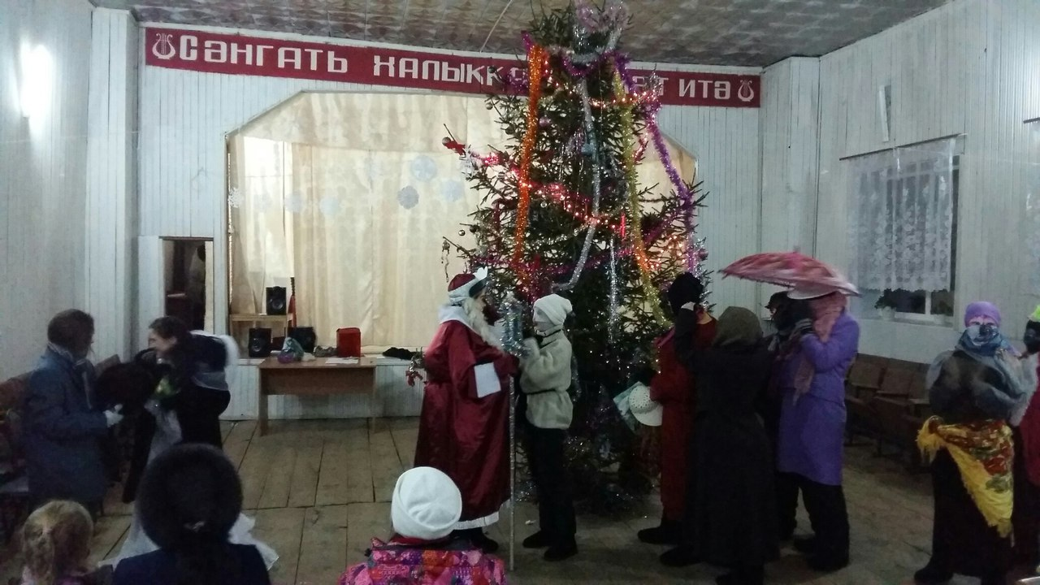

Slide 54
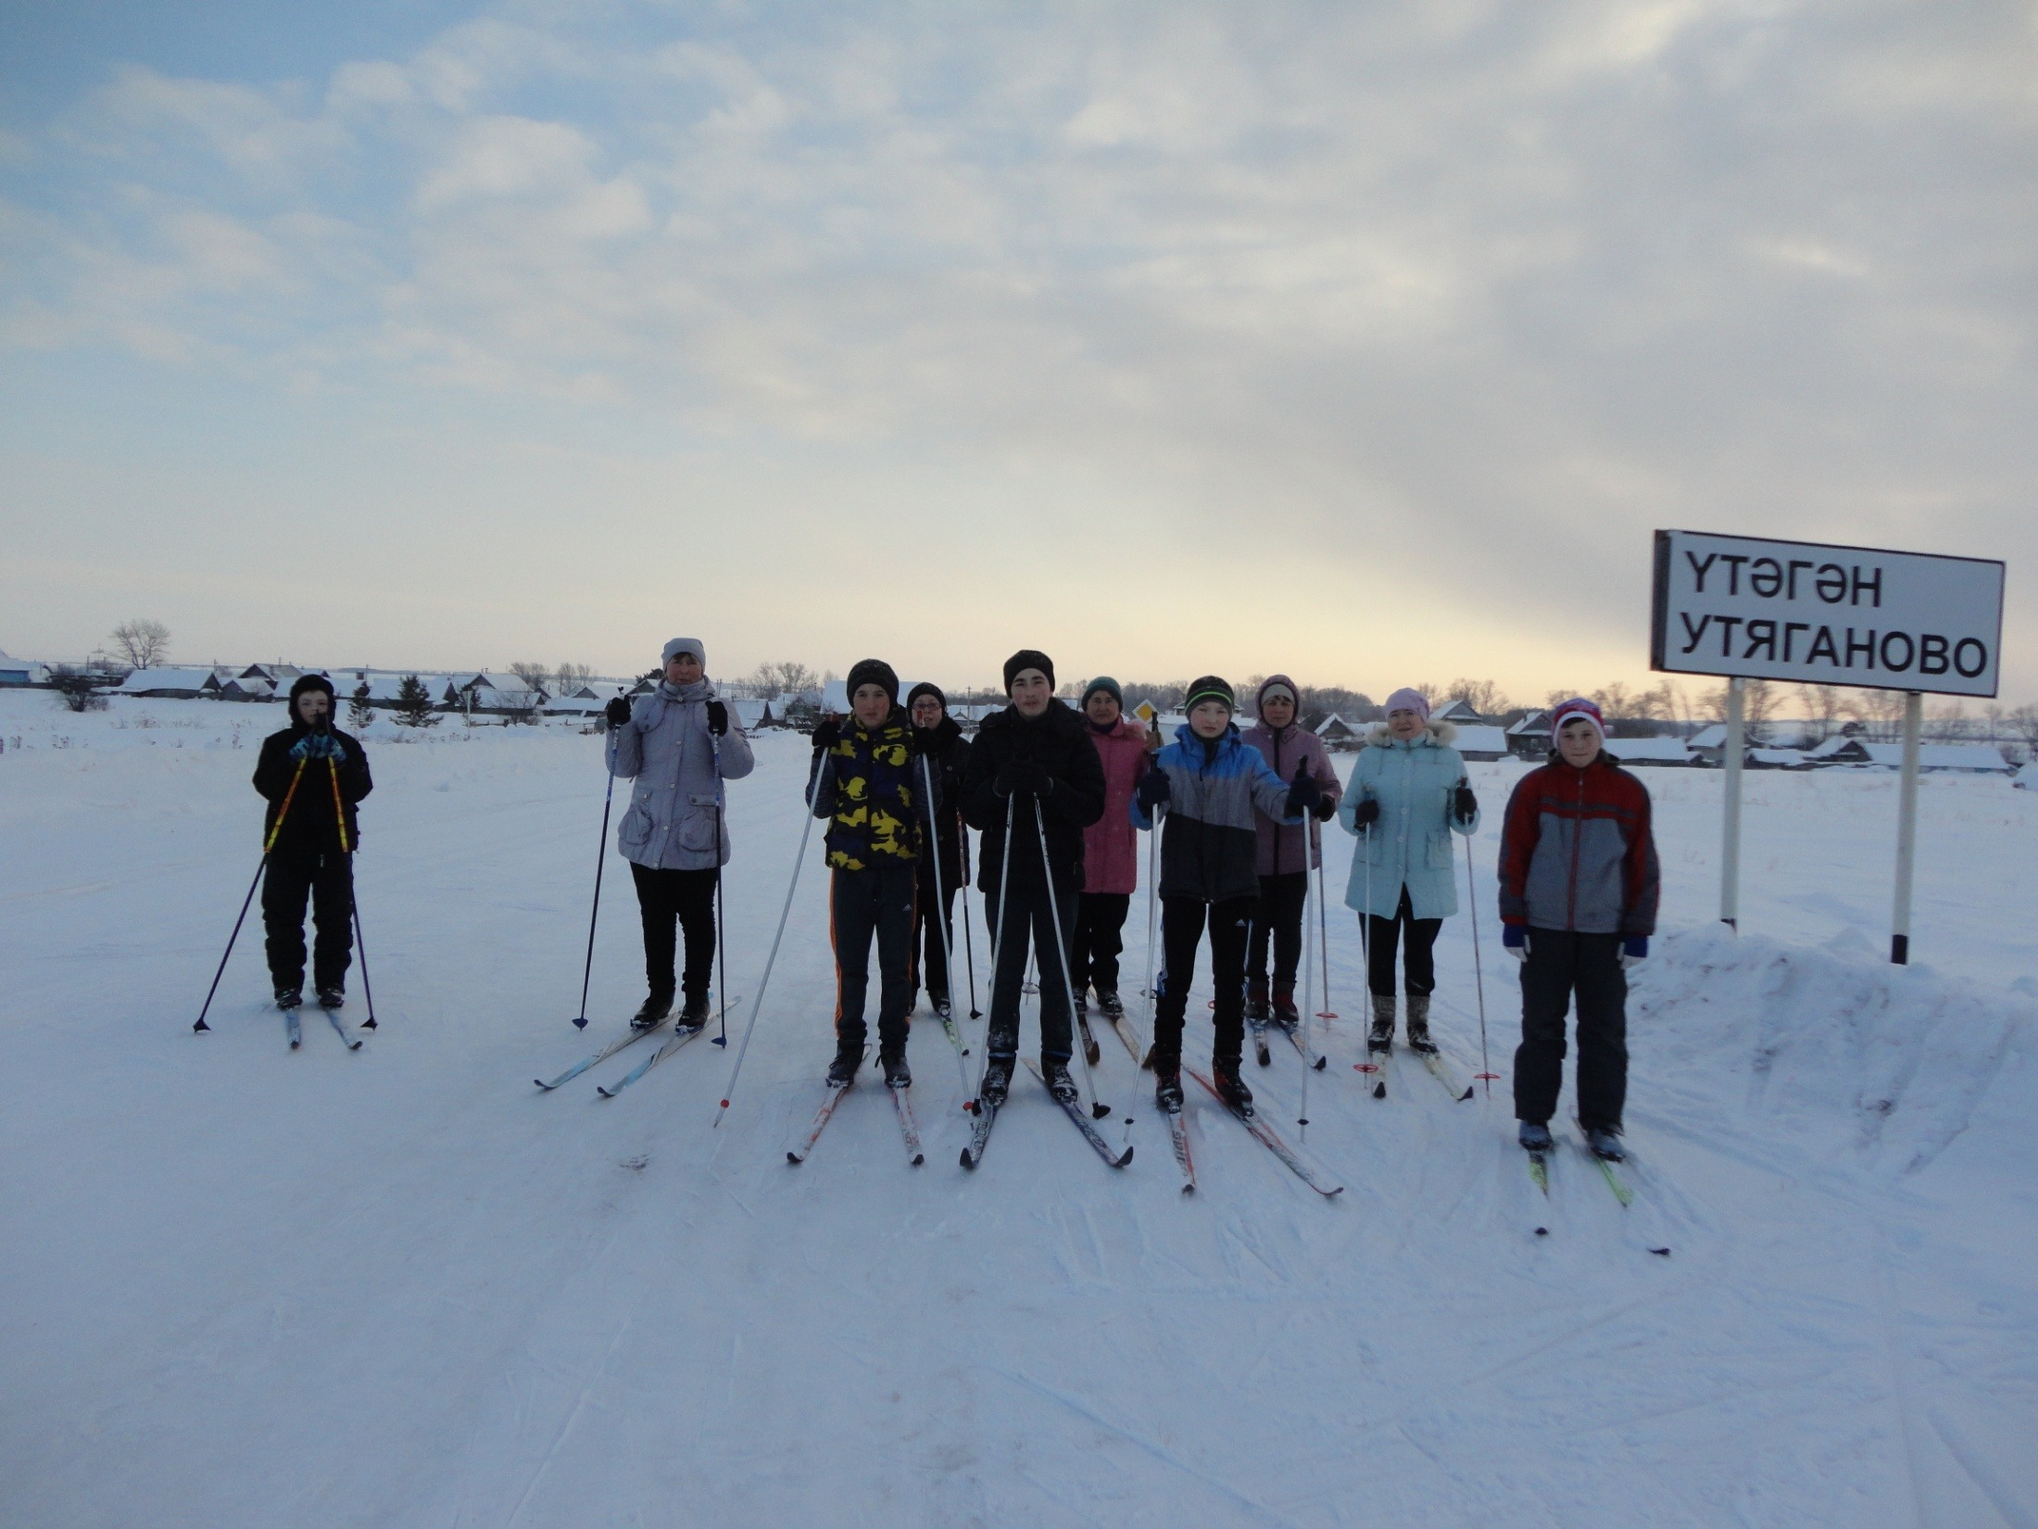

Slide 55
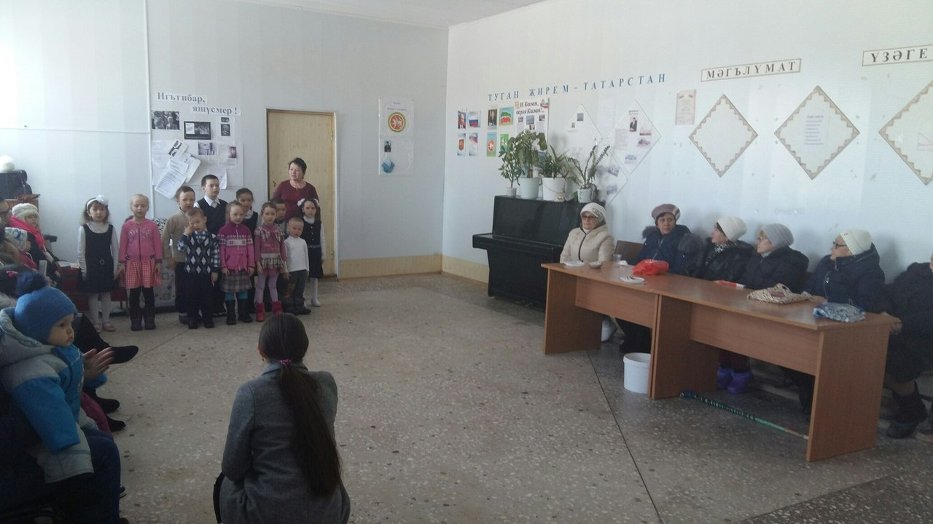

Slide 56
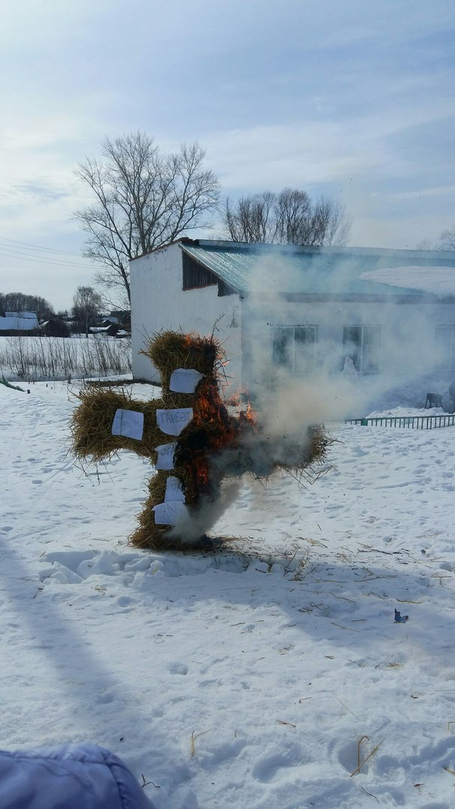

Slide 57
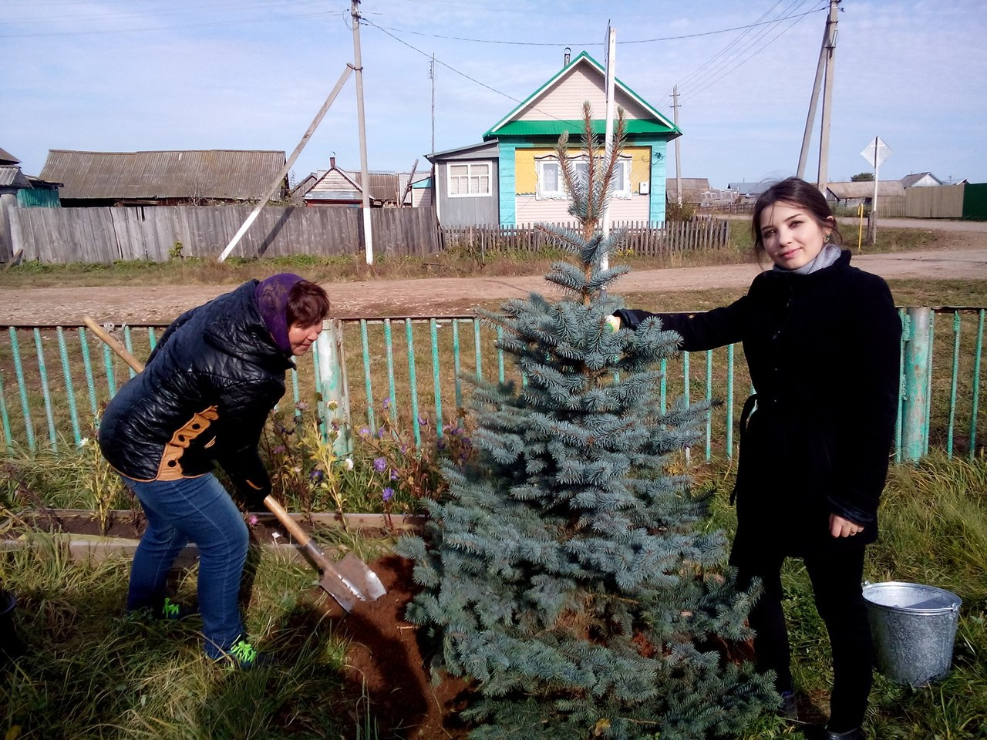

Slide 58
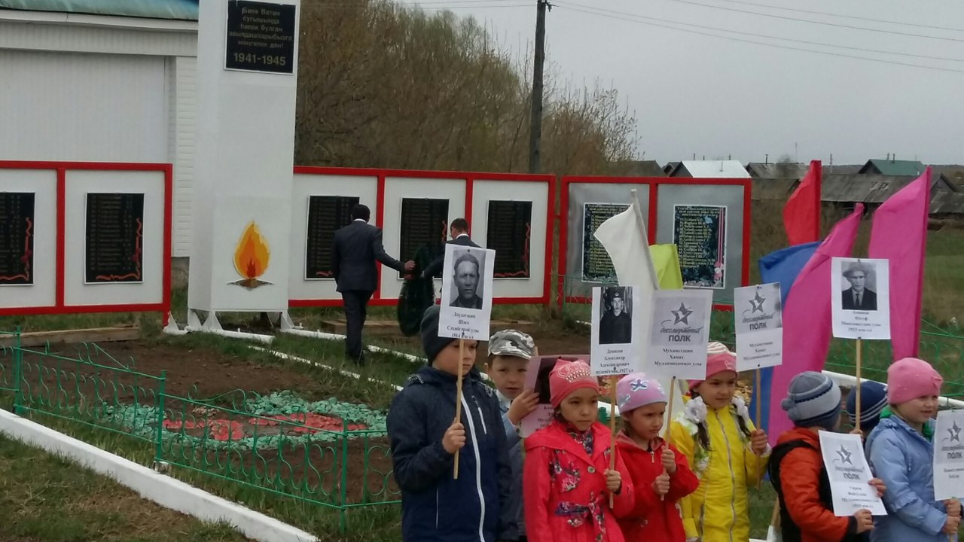

Slide 59
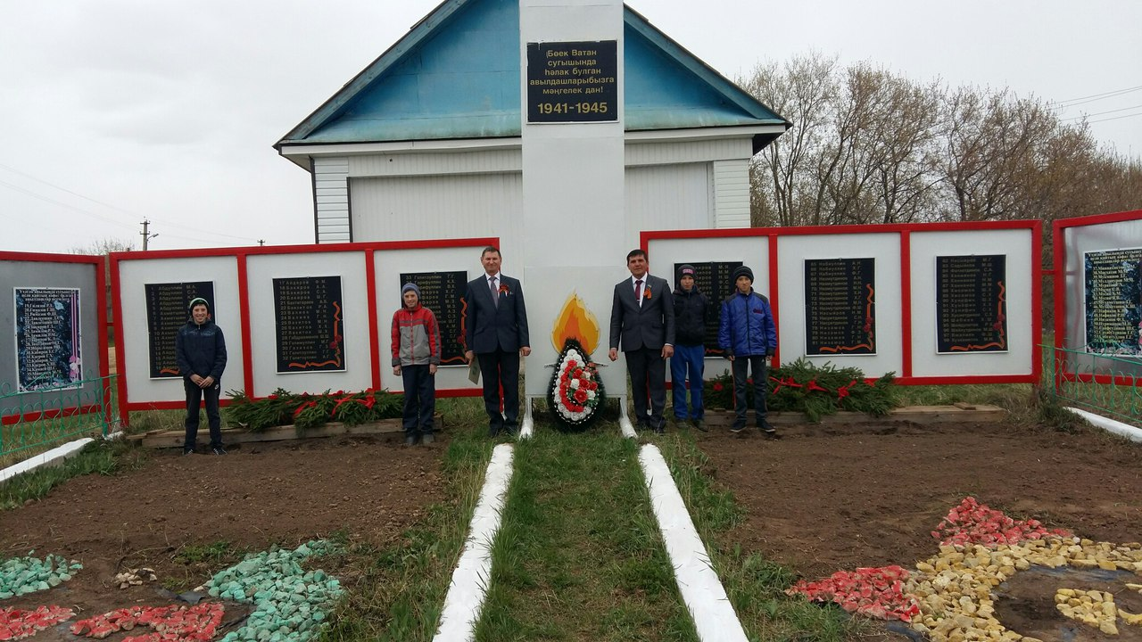

Slide 60
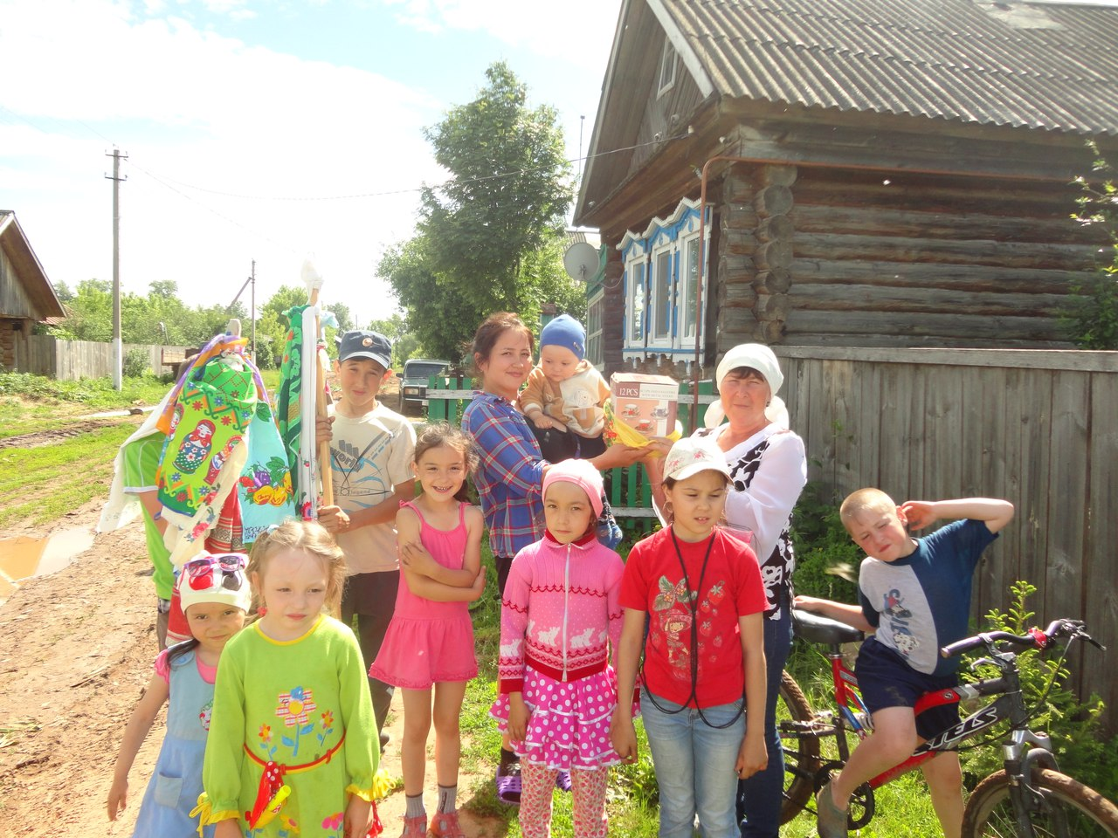

Slide 61
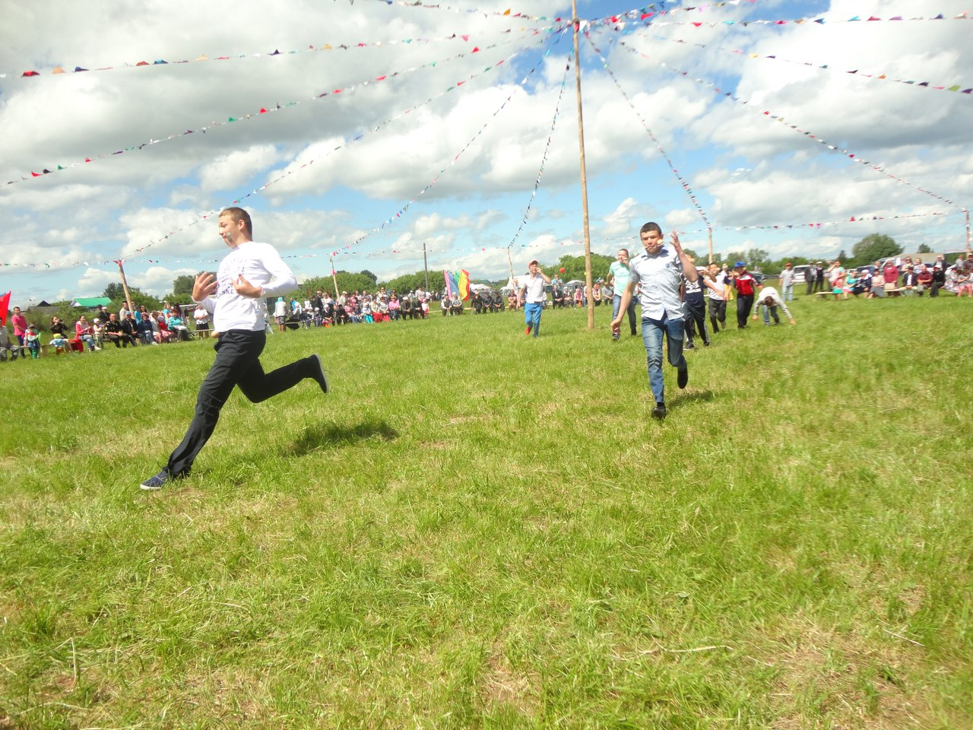

Slide 62
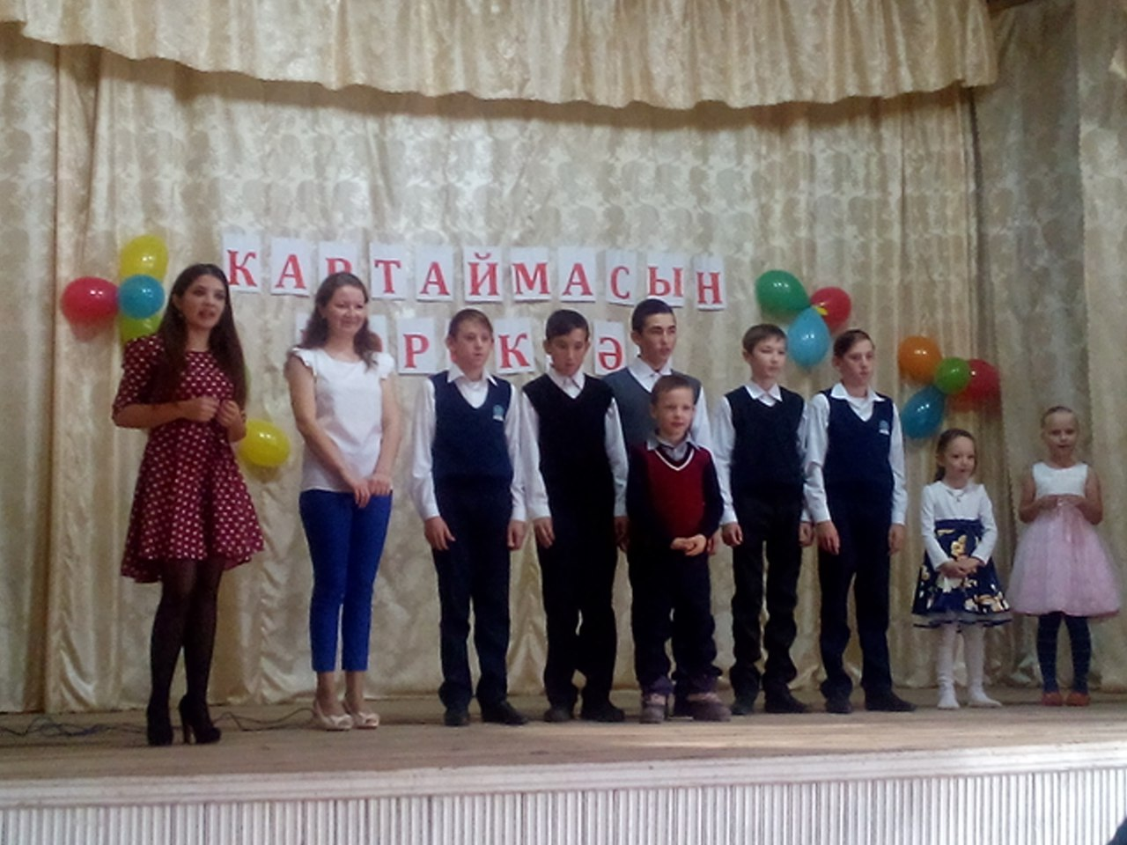

Slide 63
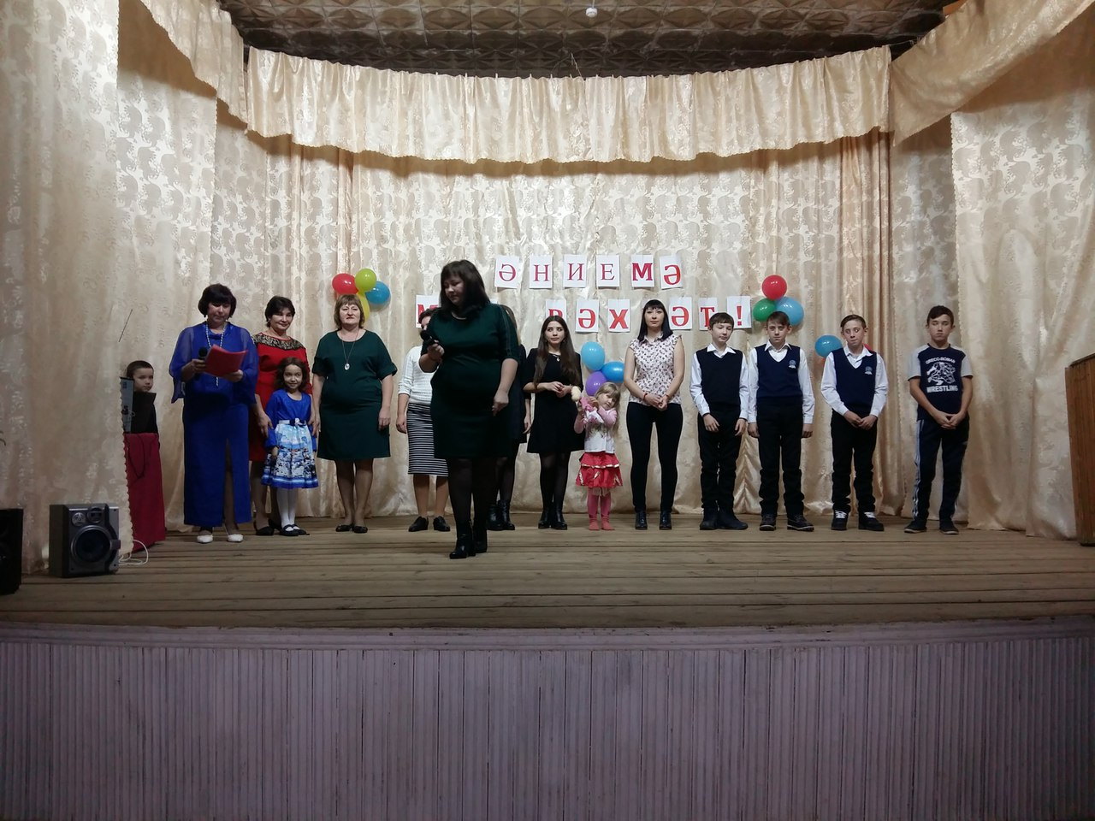

Slide 64
Социаль ярдәм күрсәтү

Slide 65
Почта-элемтә

Slide 70
Иске Эсләк авылы мәчете

Slide 71
Үтәгән авылы мәчете

Slide 74
Электр белән тәэмин итү.
8 электр линиясе
4 трансформатор һәм
77 лампа

Slide 75
Газ хезмәткәре

Slide 76
Иске Эсләк урамы

Slide 84
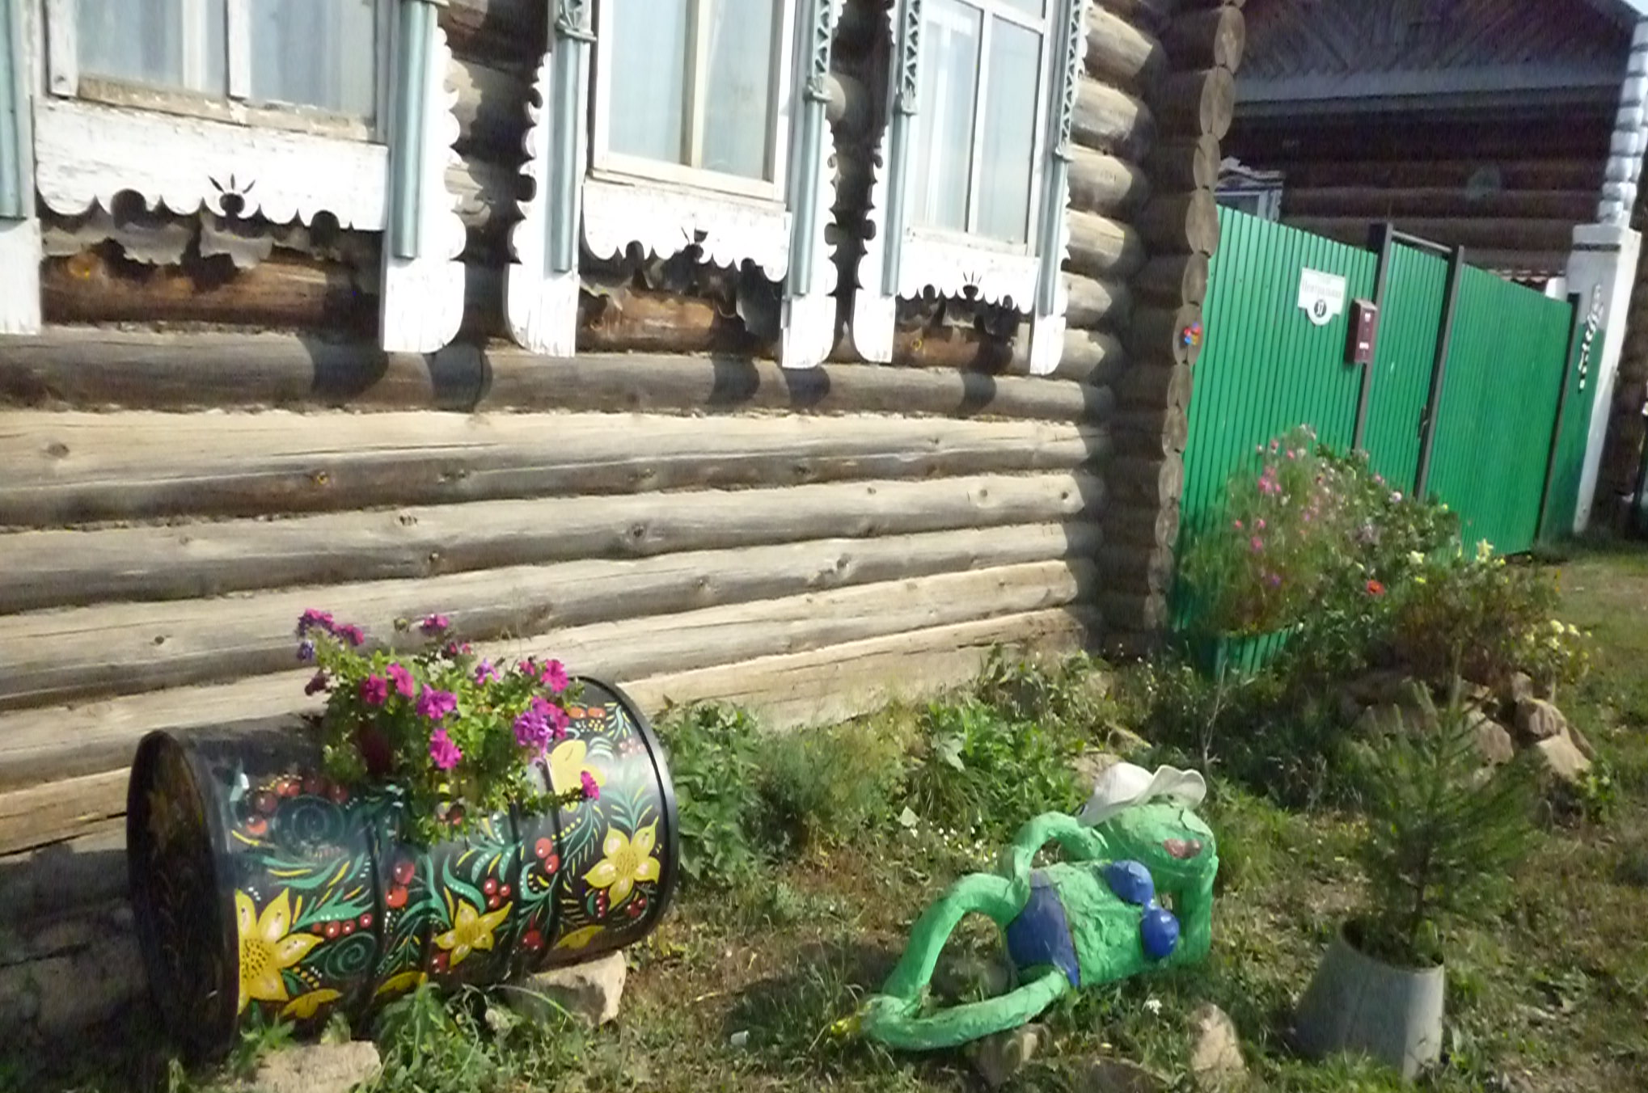

Slide 85
гулсария

Slide 86
Куркынычсызлыкны тәэмин итү.ДНД

Slide 87
Иске Эсләк авылы янгын сүндерү машинасы

Slide 88
Үтәгән авылы янгын сүндерү машинасы

Slide 89
2018 елда үзара салымнан җыелган акчага берничә төрле эш планлаштырдык:
1.Җирлекнең торак пунктлары чикләрендә су белән тәэмин итүне оештыру.
2.Җирлекнең торак пунктлары чикләрендә янгын куркынычсызлыгы буенча беренчел чараларны булдыру.
3.Су скважиналары өчен техник документацияләр әзерләү.
4. Җирлекнең торак пункларын чикләрендә территорияне төзекләндерү
5. Авыл җирлегенең генеральный планын булдыру.

Slide 91
Игътибарыгыз өчен бик зур рәхмәт.

Slide 92
Иске Эсләк авыл җирлегенең еллык отчёты

